Slide 1
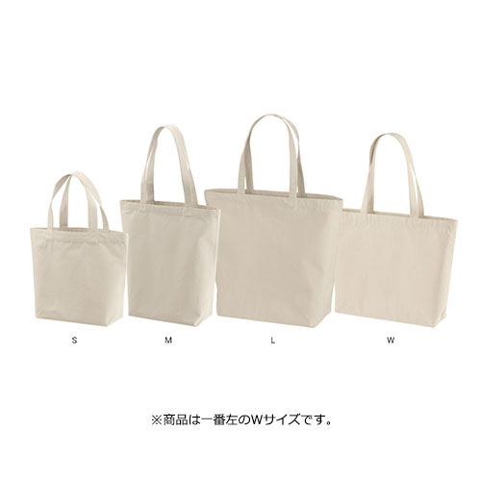
【提案書】
レギュラーキャンバス トートバッグ(W) ナチュラル
特徴
幅33×高さ32×奥行き10cmのWサイズが、レギュラーキャンバストートバッグに新たに仲間入り！Sサイズよりひと回り大きいため活用の幅も広がります。ノベルティ用や物販用におすすめ。
納期
納期スペース
仕様
カラー展開：全15色
素材：100％（キャンバス）
サイズ：縦32cm×横33cm×奥行10cm
容量：10L
お見積
お見積りスペース

